Slide 1
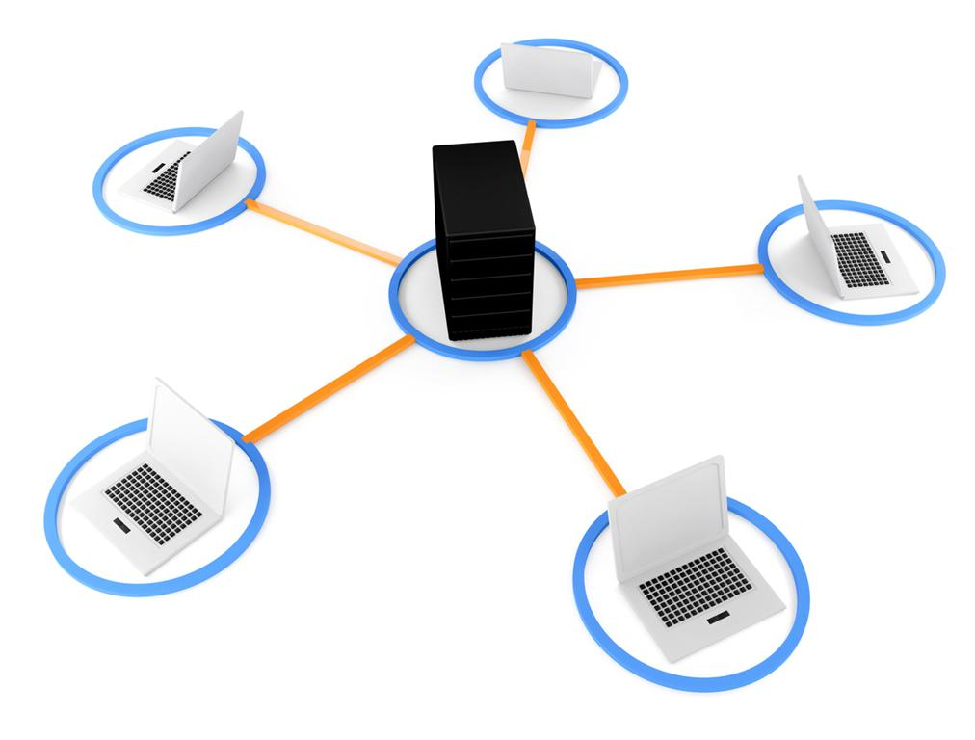

JOSE RAUL CHAVEZ SIMALEZA
CARLOS FERNANDO ANCHUNDIA PARRAGA

Slide 2
¿Qué es un sistema distribuido?
Un sistema distribuido es una colección de computadoras independientes que se comunican a través de una red y se comportan como un solo sistema coherente. Estas computadoras trabajan juntas para lograr un objetivo común, compartiendo recursos y coordinando sus acciones con La finalidad de eliminar los cuellos de botella o los puntos de error centrales de un sistema.

Slide 3

Características de los sistemas distribuidos
1
Pueden crecer agregando más componentes sin afectar el rendimiento general.
2
Si falla un componente, el sistema puede seguir funcionando.
3
Los usuarios pueden acceder a recursos compartidos como datos, software o hardware.

Slide 4

Ventajas de los sistemas distribuidos
1
Mayor rendimiento
2
Mejor costo-efectividad
Al dividir el trabajo entre múltiples computadoras, se mejora el rendimiento general.
Usar hardware de bajo costo en lugar de un sistema centralizado caro.
3
Mayor confiabilidad
Al no depender de un solo punto de fallo, el sistema es más confiable.

Slide 5
Desventajas de los sistemas distribuidos
Mayor complejidad
Riesgos de seguridad
Desafíos de comunicación
La coordinación y gestión de múltiples componentes es más compleja.
Múltiples puntos de entrada aumentan los riesgos de seguridad.
La comunicación entre componentes debe ser confiable y eficiente.

Slide 6
Forma de conectar N Computadoras en un sistema distribuido
Red de área local (LAN): Una LAN es una red que conecta computadoras dentro de un área geográfica limitada, como una oficina, un edificio o un campus.
Computación en la nube: En la computación en la nube, las computadoras y los recursos de almacenamiento se proporcionan como servicios a través de Internet. Los sistemas distribuidos pueden aprovechar la infraestructura de la nube para conectar y escalar recursos de manera eficiente.
Red de malla (Mesh network): En una red de malla, cada nodo está conectado directamente a varios otros nodos, formando una estructura de malla. Esto permite rutas de comunicación redundantes y una mayor tolerancia a fallos.
Arquitectura cliente-servidor: En esta arquitectura, hay un conjunto de servidores que proporcionan servicios a un conjunto de clientes. Los clientes solicitan recursos o servicios a los servidores a través de la red, y los servidores responden a estas solicitudes.
Red de área extensa (WAN): Una WAN es una red que conecta computadoras a través de una amplia área geográfica, como una ciudad, un país o incluso a nivel mundial. En un sistema distribuido, las computadoras pueden estar conectadas a través de una WAN utilizando tecnologías como Internet, redes privadas virtuales (VPN) o conexiones dedicadas.

Slide 7



Ejemplos de sistemas distribuidos
Internet
Computación en la nube
Redes blockchain
La red de redes que conecta billones de dispositivos en todo el mundo.
Servicios de software, plataforma e infraestructura compartidos a través de Internet.
Registros distribuidos y descentralizados de transacciones encadenadas.

